Slide 1

소셜커머스 메인 페이지

Slide 2
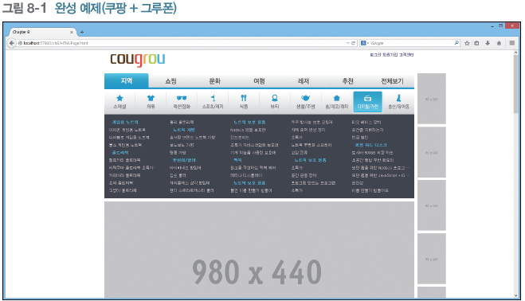
8.1 초기화
이번 장에서는 다음 예제를 만든다.
예제에서 다음 속성을 추출한다
  우선 웹 페이지가 가운데에 위치하니 width 속성과 margin 속성을 사용해서 가운데에 배치하면 될 것이다.
  행 단위로 레이아웃을 구성하면 되므로 적어도 4개의 공간 분할 태그를 사용한다.
  헤더 내부의 내용은 position 속성을 absolute로 적용한다.

Slide 3
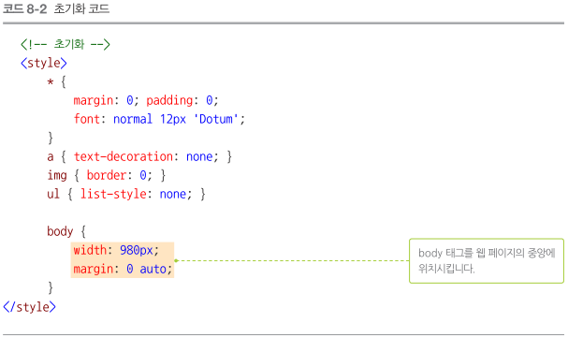
8.1 초기화
속성 추출을 완료 했으면 페이지 작성을 시작한다.
다음과 같은 초기화 코드를 사용한다.

Slide 4
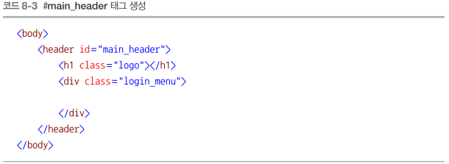
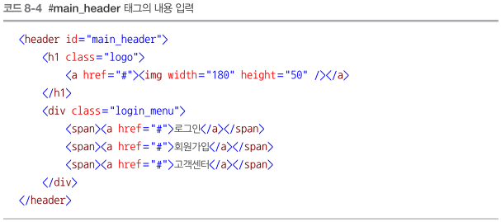
8.2 헤더 구성
body 태그에 다음과 같은 header 태그를 생성한다.
header 태그는 다음과 같이 구성한다.

Slide 5
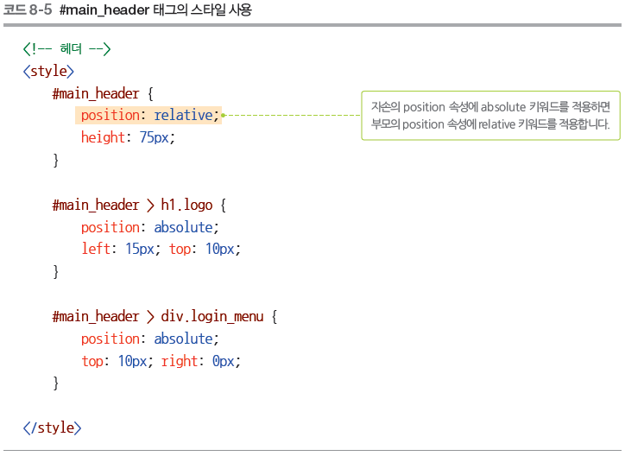
8.2 헤더 구성
다음과 같은 스타일을 적용한다.

Slide 6
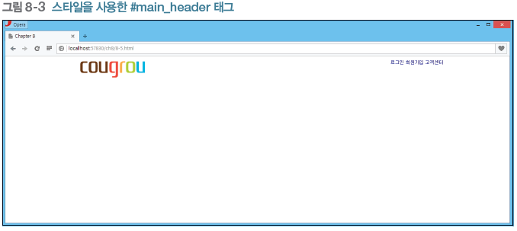
8.2 헤더 구성
코드를 실행하면 다음과 같이 출력한다.

Slide 7
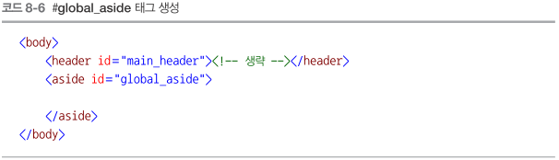
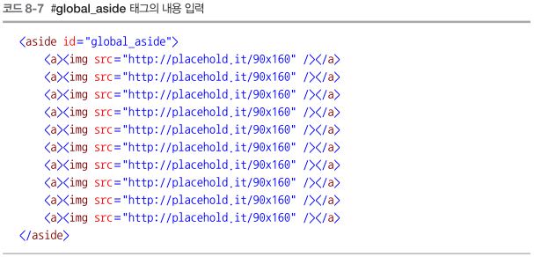
8.3 사이드 구성
body 태그에 다음과 같은 aside 태그를 생성한다.
aside 태그는 다음과 같이 구성한다.

Slide 8
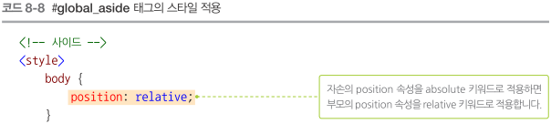

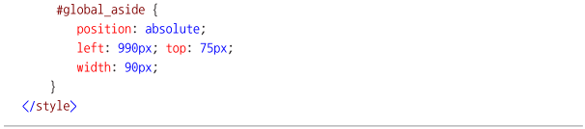
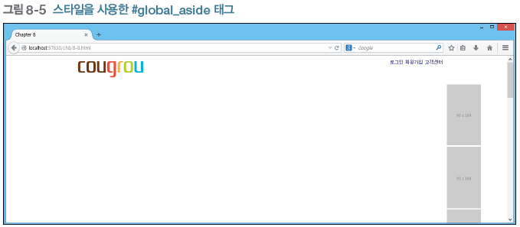
8.3 사이드 구성
aside 태그에는 다음과 같은 스타일을 적용한다.
코드를 실행하면 다음과 같이 출력한다.

Slide 9
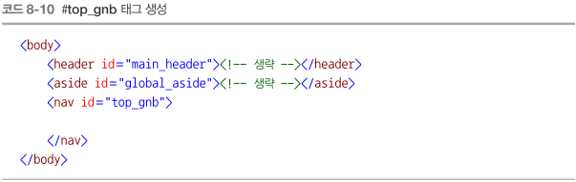
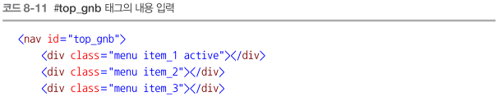
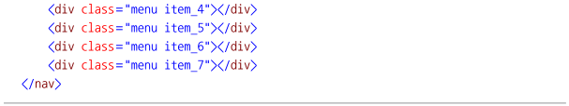
8.4 내비게이션 구성(1)
body 태그에 다음과 같은 nav 태그를 생성한다.
#top_gnb 태그는 다음과 같이 구성한다.

Slide 10
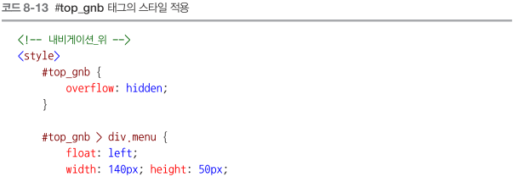
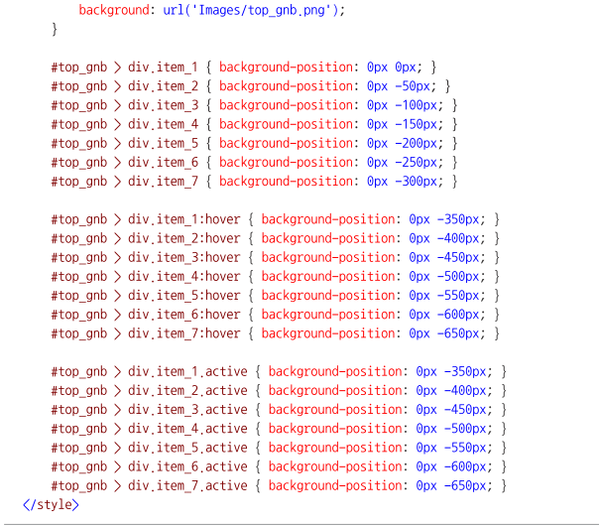
8.4 내비게이션 구성(1)
다음과 같은 스타일을 적용한다.

Slide 11
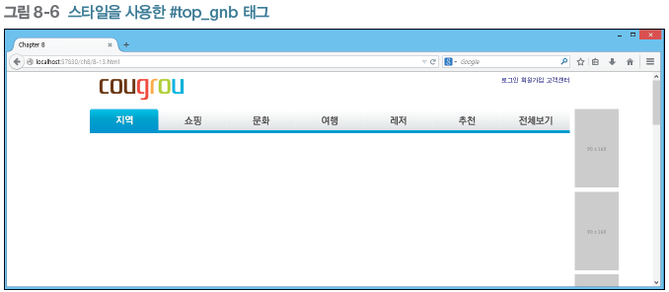
8.4 내비게이션 구성(1)
코드를 실행하면 다음과 같이 출력한다.

Slide 12
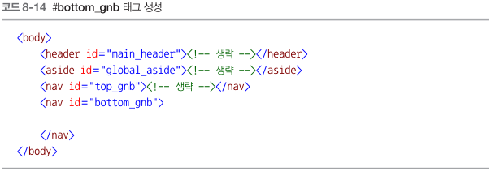
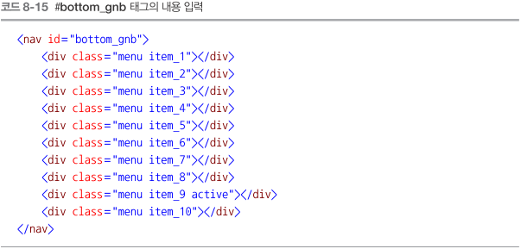
8.5 내비게이션 구성(2)
body 태그에 다음과 같은 nav 태그를 생성한다.
#bottom_gnb 태그는 다음과 같이 구성한다.

Slide 13
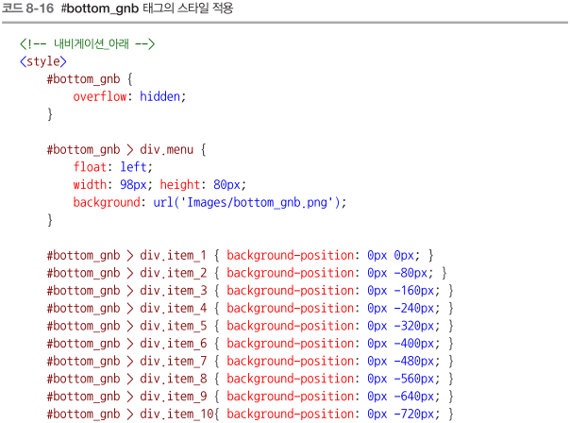
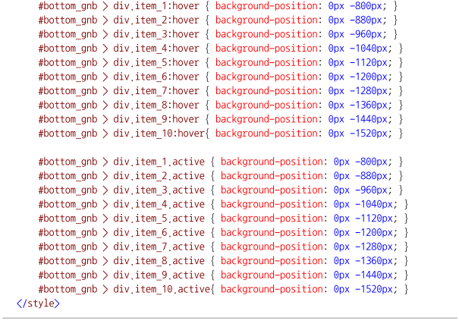
8.5 내비게이션 구성(2)
다음과 같은 스타일을 적용한다.

Slide 14
8.5 내비게이션 구성(2)

Slide 15
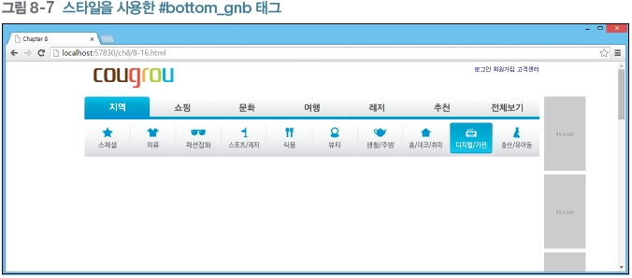
8.5 내비게이션 구성(2)
코드를 실행하면 다음과 같이 출력한다.

Slide 16
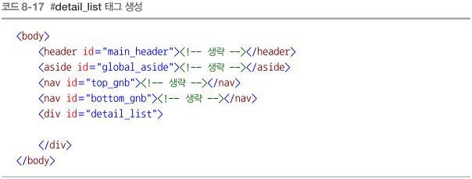
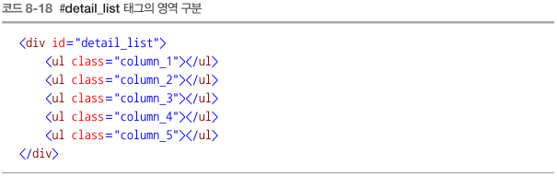
8.6 목록 구성
body 태그에 다음과 같은 div 태그를 생성한다.
#detail_list 태그는 다음과 같이 구성하고 내용을 입력한다.

Slide 17
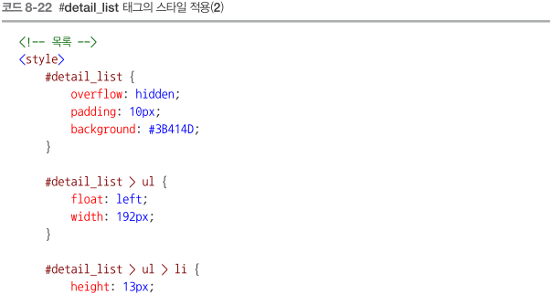
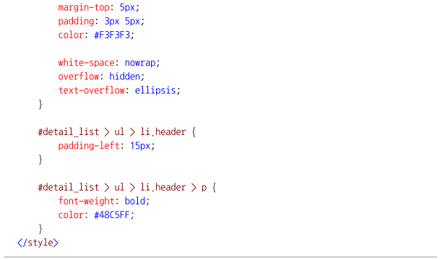
8.6 목록 구성
다음과 같은 스타일을 적용한다.

Slide 18
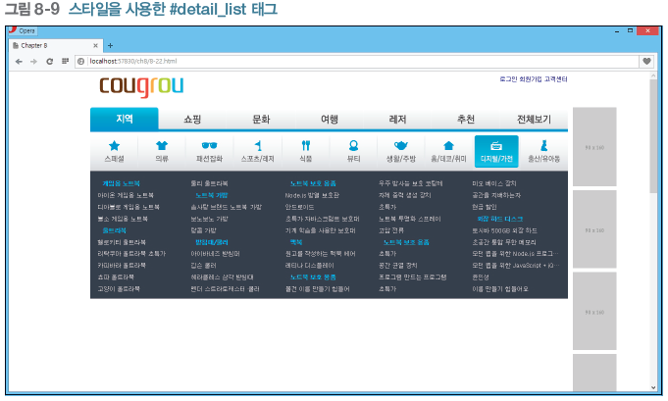
8.6 목록 구성
코드를 실행하면 다음과 같이 출력한다.

Slide 19
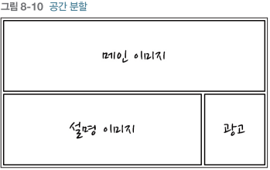
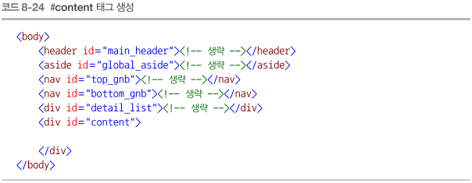
8.7 콘텐츠 구성
콘텐츠는 다음과 같은 공간 분할할 것이다.
body 태그에 다음과 같이 div 태그를 생성한다.

Slide 20
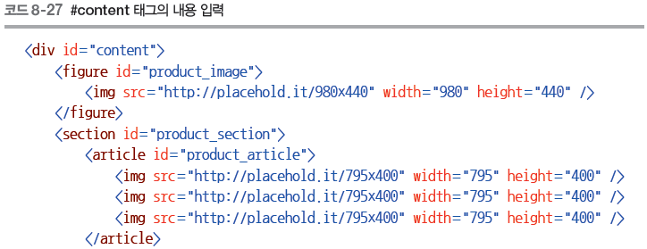
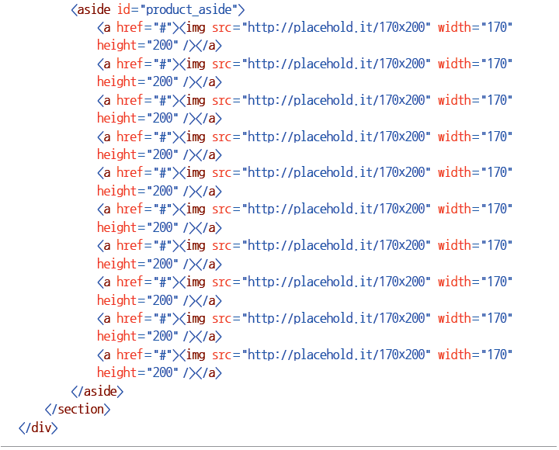
8.7 콘텐츠 구성
#content 태그는 다음과 같이 구성한다.

Slide 21
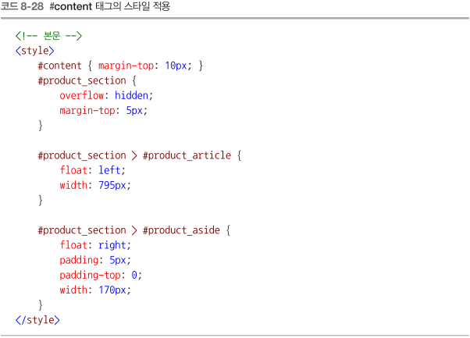
8.7 콘텐츠 구성
다음과 같은 스타일을 적용한다.

Slide 22
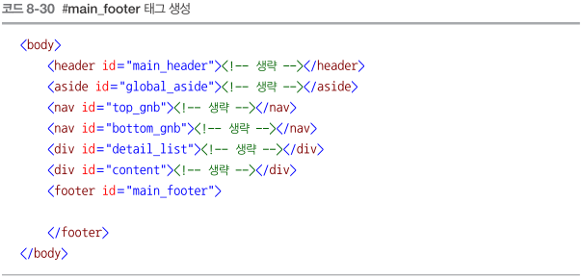
8.8 최종 정리
지금까지 살펴본 것처럼 공간 분할 태그를 사용해 레이아웃을 구성하면 쉽게 레이아웃을 구성할 수 있다.
과거에 사용하던 table 태그를 사용한 레이아웃 구성 방식은 레이아웃을 변경하려면 코드 전체를 바꾸어야 했다.
공간 분할 태그를 사용하면 다음과 같이 footer 태그를 추가하는 것만으로도 푸터를 생성할 수 있다.

Slide 23
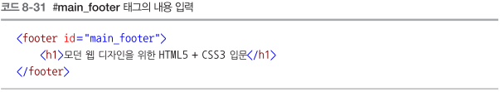
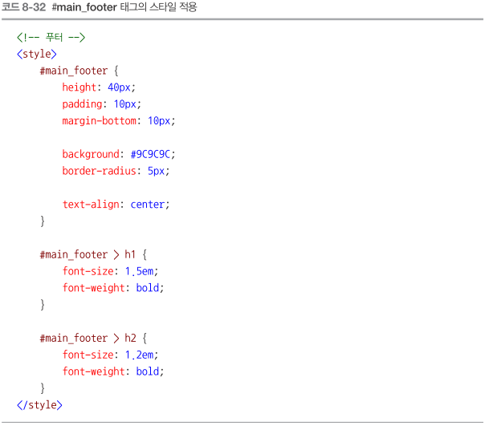
8.8 최종 정리
footer 태그는 다음과 같이 구성한다.
다음과 같은 스타일을 적용한다.

Slide 24
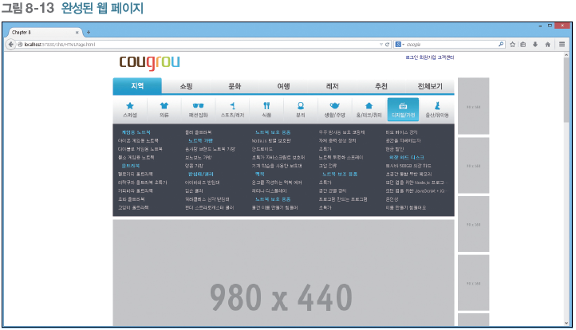
8.8 최종 정리
최종적으로 다음과 같은 웹 페이지가 완성된다.

